Slide 1
Создание 3D игры на движке Unreal Engine 4
Алексей Тепляков 10 класс

Slide 2
Цель: Полностью функционирующая 3D игра в окрытом доступе.
Задачи:
Изучить рынок видио-игр;
Применить накопленые знания в проекте;
Улучшить владение языком программирования C++;
Познакомиться с игровым движком Unreal Engine 4;

Slide 3
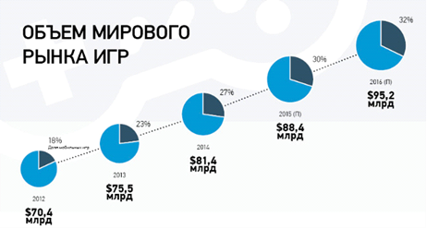
Сегмент мобильных игр стремительно развивается. Цикл разработки игр в данной нише рынка короче, новые интересные продукты появляются постоянно, к тому же российские разработчики традиционно сильны в этой области. Рост технических возможностей и распространение высокоскоростного мобильного доступа с сети Интернет также влияют на развитие сегмента, особенно в его многопользовательской части.

Slide 4
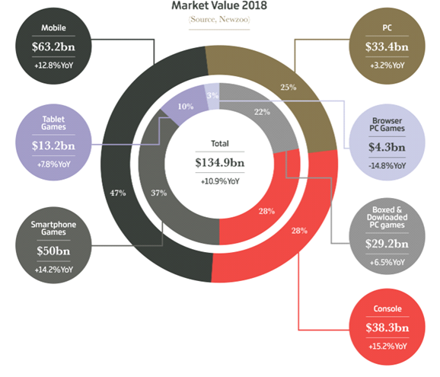
Игровая индустрия продолжает свой рост. По данным Newzoo, в 2018-м объём всего рынка достиг 134,9 миллиардов долларов. Это на 10,9% больше, чем годом ранее. Впрочем, темпы роста индустрии остаются стабильными — в 2017-м её объём увеличился на 10,7%.

Slide 5

Unreal Engine — игровой движок, разрабатываемый и поддерживаемый компанией Epic Games. Первой игрой на этом движке был шутер от первого лица Unreal, выпущенный в 1998 году. Хотя движок первоначально был предназначен для разработки шутеров от первого лица, его последующие версии успешно применялись в играх самых различных жанров, в том числе стелс-играх, файтингах и массовых многопользовательских ролевых онлайн-играх. В прошлом движок распространялся на условиях оплаты ежемесячной подписки; с 2015 года Unreal Engine бесплатен, но разработчики использующих его игр обязаны перечислять 5% роялти от продаж

Slide 6
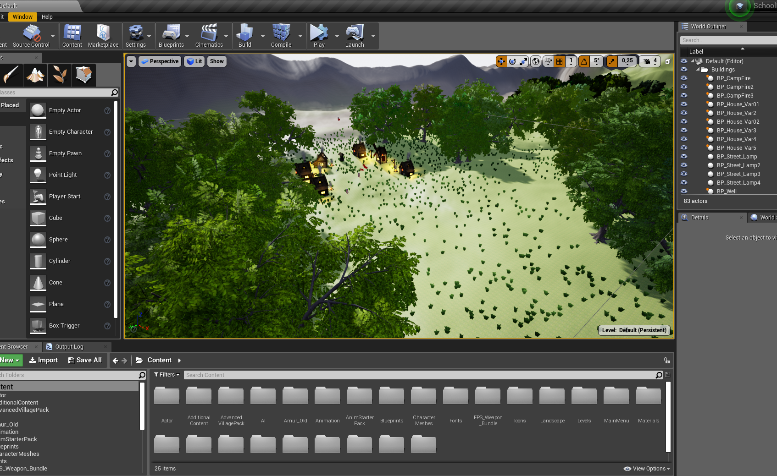
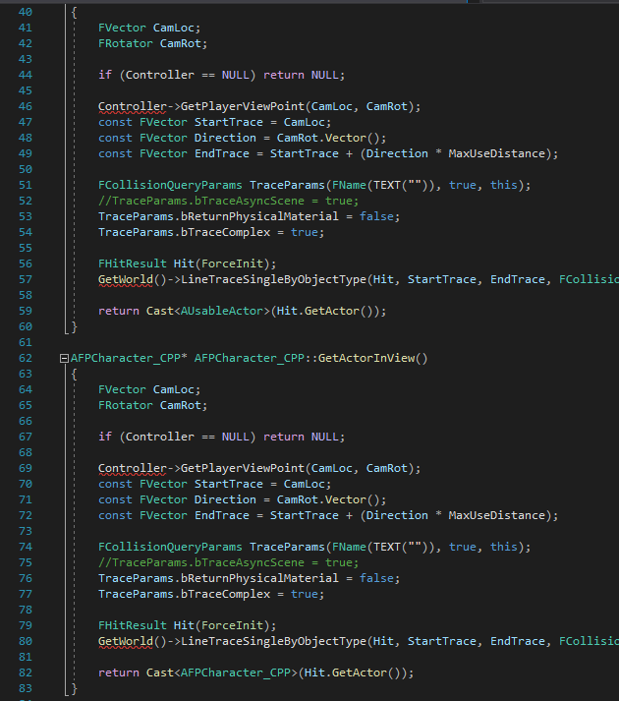
Game Design

Slide 7
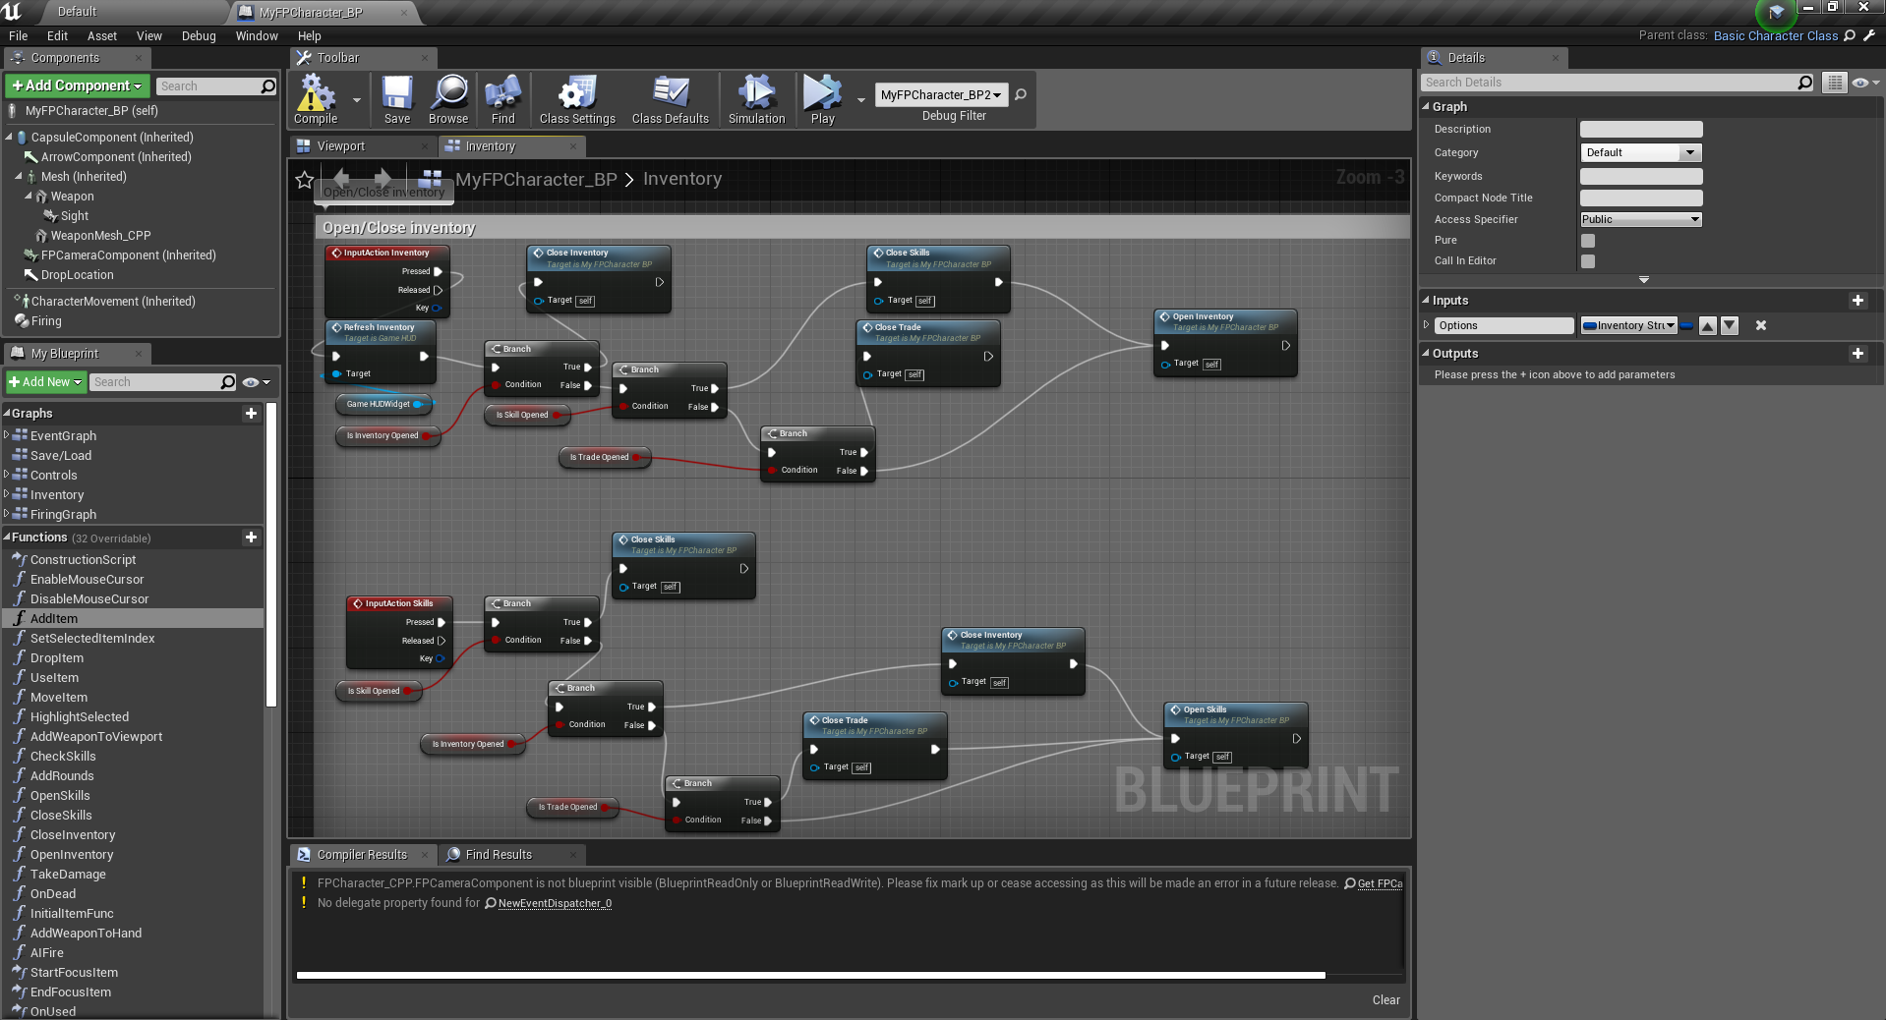

Slide 8
Источники:
https://newzoo.com/
http://security.mosmetod.ru/internet-zavisimosti/83-analiz-rynka-igr-v-rossii-i-mire
https://ru.wikipedia.org/wiki/%D0%98%D0%BD%D0%B4%D1%83%D1%81%D1%82%D1%80%D0%B8%D1%8F_%D0%BA%D0%BE%D0%BC%D0%BF%D1%8C%D1%8E%D1%82%D0%B5%D1%80%D0%BD%D1%8B%D1%85_%D0%B8%D0%B3%D1%80
https://app2top.ru/industry/mirovoj-ry-nok-igr-zarabotaet-137-9-mlrd-za-2018-god-120106.html
https://plus.rbc.ru/news/5bb572797a8aa90ae8e15656
Обучение:
https://habr.com/ru/post/346498/
https://wiki.unrealengine.com/C%2B%2B_Inventory#Graphical_User_Interface
https://www.tomlooman.com/tutorial-multiplayer-supported-usableactor-system-in-blueprint/
https://www.udemy.com/unrealcourse/learn/lecture/5352364

Slide 9
Спасибо за внимание

